Slide 1





Controle de Qualidade da Temperatura do ar para o Sul do Brasil
Jonas Barboza Corrêa
Acadêmico do curso de Meteorologia
Jônatan Tatsch
Professor Orientador

Slide 2
Motivação
Temperatura do ar (Tar): é uma variável ambiental importante para diversas aplicações meteorológicas.

Slide 3
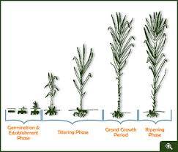
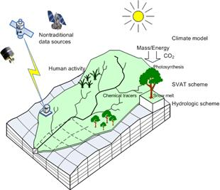
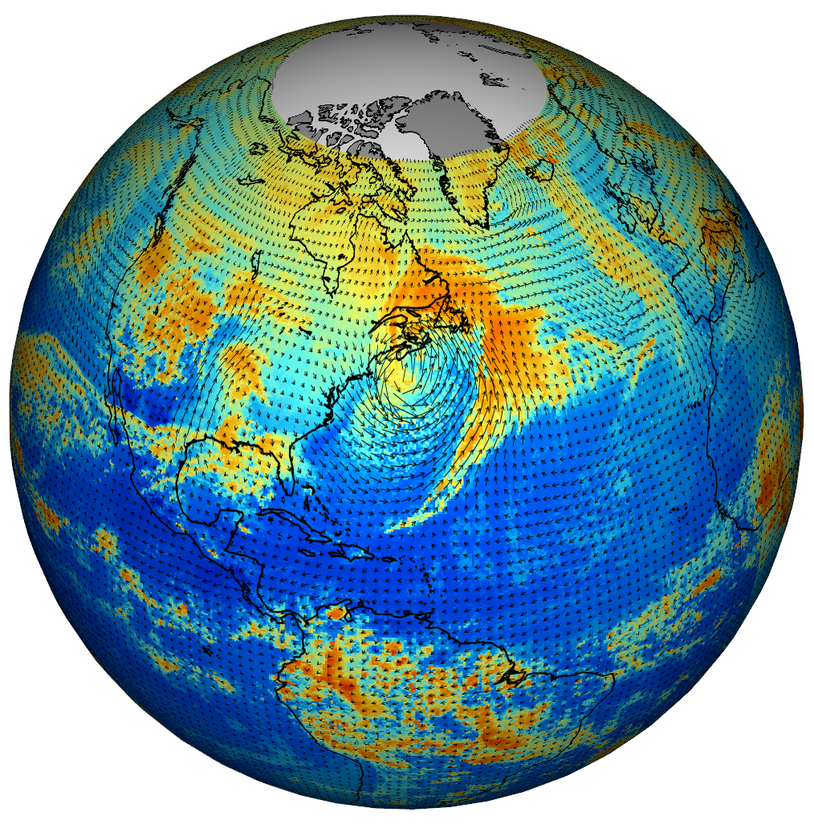
Motivação
Variável
Aplicações
Produtos
Modelos agrometeorológicos
- Fases de crescimento
- Risco de Pragas e doenças
- Produtividade agrícola
Medidas da
Temperatura
do ar
Modelos hidrológicos
- Evapotranspiração
- Vazão
- Umidade do solo
Verificação da
Previsão do tempo e clima
- Temperatura do ar
- Chuva

Slide 4
Motivação
Variável
Aplicações
Produtos
Modelos agrometeorológicos
- Fases de crescimento
- Risco de Pragas e doenças
- Produtividade agrícola
Medidas da
Temperatura
do ar
Modelos hidrológicos
- Evapotranspiração
- Vazão
- Umidade do solo
Verificação da
Previsão do tempo e clima
- Temperatura do ar
- Chuva
Depende
da
QUALIDADE
Qualidade dos produtos
gerados

Slide 5
Motivação
Entretanto, no Brasil as informações meteorológicas disponibilizadas são na forma de dados brutos, ou seja, não se tem conhecimento de sua confiabilidade.
Objetivo
Avaliar a qualidade dos dados horários de Temperatura do ar para região Sul do Brasil.

Slide 6
Motivação
Entretanto, no Brasil as informações meteorológicas disponibilizadas são na forma de dados brutos, ou seja, não se tem conhecimento de sua confiabilidade.
Objetivo
Avaliar a qualidade dos dados horários de Temperatura do ar (T_{ar}) para região Sul do Brasil.
Metas específicas deste trabalho
- Implementação de testes padrões de controle de qualidade (QC) de T_{ar} para estações meteorológicas automáticas (EMA)
- Classificar e quantificar dados que não passaram nos Testes de QC como suspeitos

Slide 7

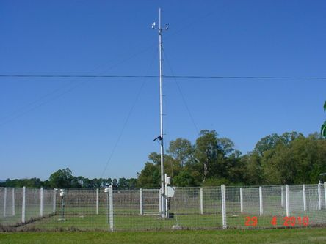
Metodologia
Fonte de dados:
Dados horários das estações automáticas (EMAs) do
Instituto Nacional de Meteorologia (INMET).
Variáveis observadas
Temperatura máx. Horária
Temperatura mín. horária
Temperatura instantânea (T_{inst})
Temperatura do ponto
de orvalho (Td)
Temperatura média
T_{avg} = (Tmax + Tmin)/2
Estação Meteorológica Automática do
Santa Maria – RS
Termômetro
Instrumento | Fabricante | Modelo | Acurácia | Altura acima do solo
Termômetro | Vaisala | QMH102 | ±0,2°C | 2 m

Slide 8
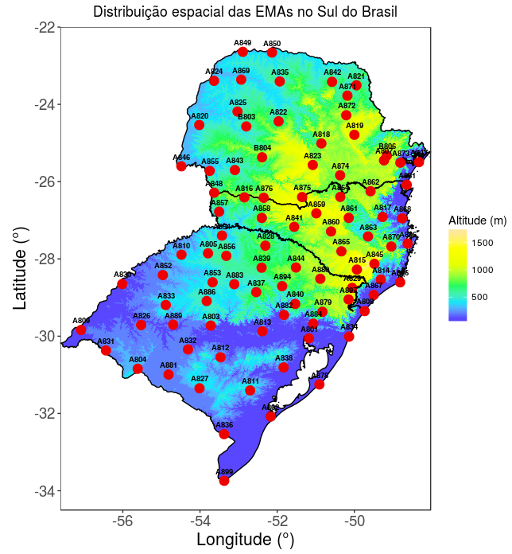
Metodologia
Região de estudo:
Sul do Brasil
(RS, SC, PR)
Período de dados:
2000-2016
91 Estações
Densidade espacial
1 EMA/85 km

Slide 9
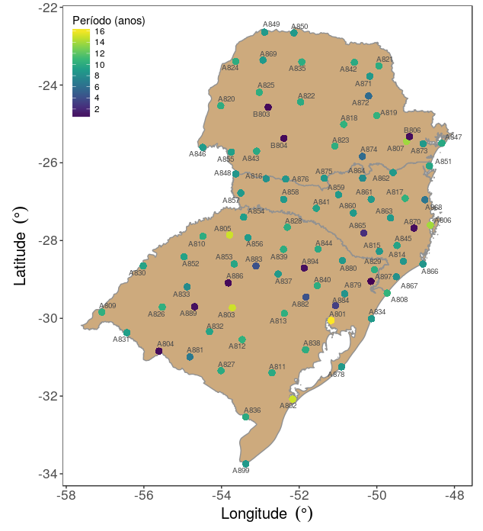
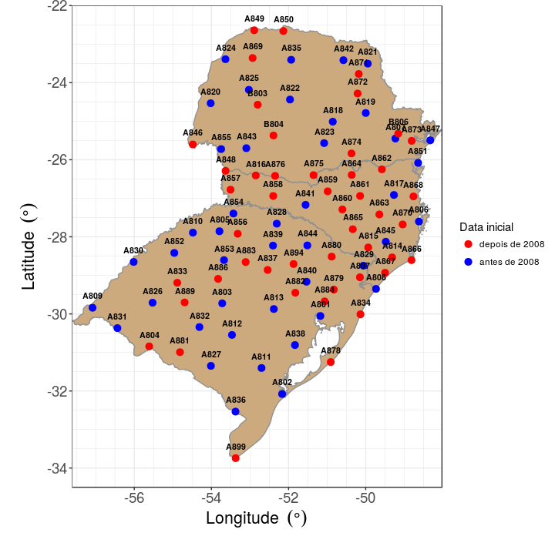
Metodologia
Critérios para seleção do período de análise
1. Pelo menos 4 anos de dados 2. Homogeneidade espacial
- ano inicial 2008
91 EMAs → 80 EMAs (9 anos, 2008-2016)

Slide 10
Testes de Controle de Qualidade
Limites de variação (QC1) - dados são suspeitos quando:
Valores horários T(h)
Baseado nos limites de medida do sensor:
QC1a:
T_{avg}(h) < −50°C
ou
T_{avg}(h) > 60°C
Baseado nos extremos climatológicos de EMC do INMET mais próxima
QC1b:
T_{avg}(h) < T_{low}
ou
T_{avg}(h) > T_{high}
T_{low} : menor T_{min}(d) absoluta histórica
T_{high} : maior T_{max}(d) absoluta histórica

Slide 11
Testes de Controle de Qualidade
Dados repetidos (QC2) - dados são suspeitos quando:
Valores horários T(h)
T_{avg}(h) = T_{avg}(h+1) = T_{avg}(h+2) = … = T_{avg}(h+n)
Onde:
n = 1, 2, 3,.. horas

Slide 12
Testes de Controle de Qualidade
Consistência Interna (QC3) - dados são suspeitos quando:
Valores horários T(h)
Valores diários T(d)
QC3a:
T_{min}(h) = T_{max}(h)
QC3d:
T_{avg}(d) < T_{min}(d) ou
T_{avg}(d) > T_{max}(d)
QC3b:
T_{min}(h) > T_{max}(h)
QC3e:
T_{max}(d) < T_{min}(d−1)
QC3c:
T_{avg}(h) < Td*_{avg}(h)
*Temperatura do ponto de orvalho
QC3f:
T_{min}(d) > T_{max}(d−1)

Slide 13
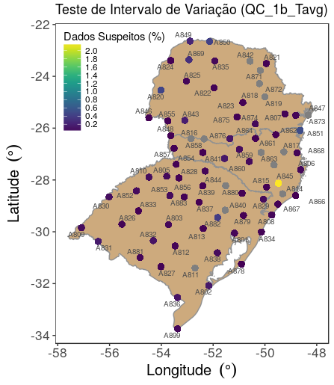
Resultados:
Intervalo de variação (QC1a)
- nenhum caso suspeito
Intervalo de variação climatológico
QC1b
% dados suspeitos
0,2 % (157 h) a 2 % (1577) do período
EMAs suspeitas
66 estações
A845 (Bom Jardim da Serra - SC)
Maior n° de observações suspeitas (1577)

Slide 14
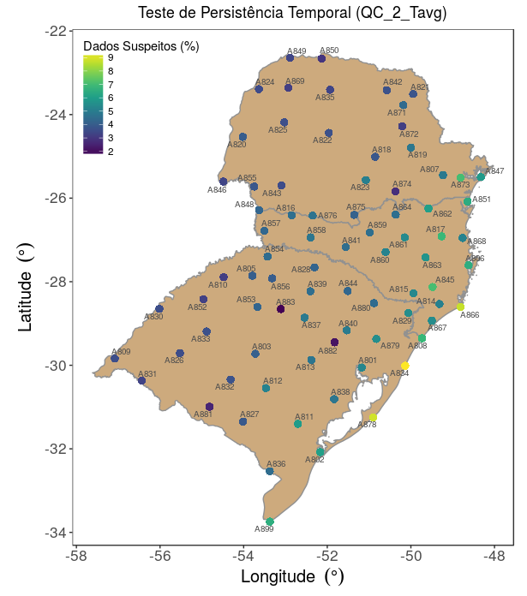
Resultados:
QC2 – dados repetidos
% dados suspeitos
2 % (1577 h) a 9 % (7096 h) do período
EMAs com alguma obs. suspeita
80 estações (todas)
A834 (Tramandaí - RS)
Maior n° de observações suspeitas
(7096 h)

Slide 15
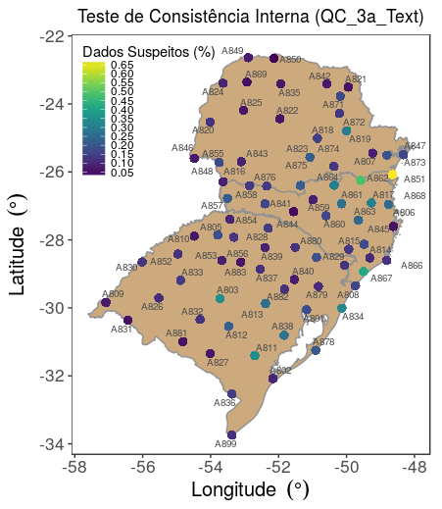
Resultados:
QC3 – Testes de Consistência Interna
Aplicados a dados horários
QC3a: T_{min}(h) = T_{max}(h)
% dados suspeitos
0,05 % (39 h) a 0,65 % (512 h) do período
EMAs com alguma obs. suspeita
80 estações (todas)
A851 (Itapoa - SC)
Maior n° de observações suspeitas
(512 h)

Slide 16
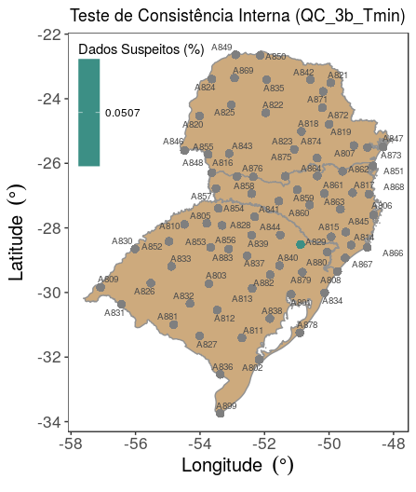
Resultados:
QC3 – Testes de Consistência Interna
Aplicados a dados horários
QC3b: T_{min}(h) > T_{max}(h)
% dados suspeitos
0,05 % (39 h)
EMAs com alguma obs. suspeita
Apena 1 EMA
A829 (São José dos Ausentes - RS)
38 h

Slide 17
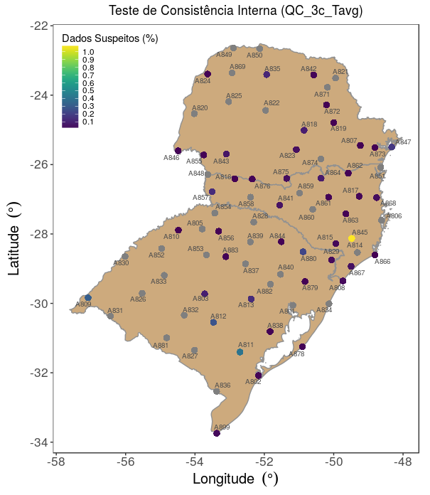
Resultados:
QC3 – Testes de Consistência Interna
Aplicados a dados horários
QC3c: T_{avg}(h) < Td_{avg}(h)
% dados suspeitos
0,1 % (78 h) a 1% (788 h)
EMAs com alguma obs. suspeita
35 EMA
A845 (Bom Jardim da Serra - SC)
788 h

Slide 18
Resultados:
QC3 – Testes de Consistência Interna
Aplicados a dados horários
QC3d:
T_{avg}(d) < T_{min}(d) ou
T_{avg}(d) > T_{max}(d)
% dados suspeitos
Nenhum caso
EMAs com alguma obs. suspeita
Nenhuma

Slide 19
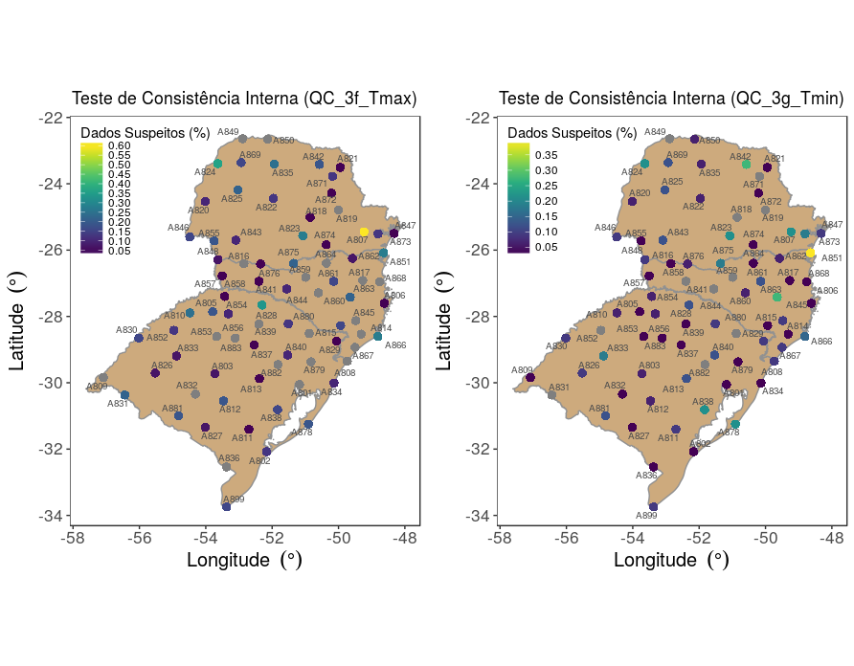
Resultados:
QC3 – Testes de Consistência Interna
Aplicados a dados diários
QC3d:
T_{max}(d) < T_{min}(d−1)
% dados suspeitos
Variou de 0,05% (39 h) a 0,60% (473 h)
A807 (Curitiba - PR)
Maior n° de observações suspeitas
(473 h)

Slide 20
Resultados:
QC3 – Testes de Consistência Interna
Aplicados a dados diários
QC3e:
T_{max}(d) < T_{min}(d−1)
% dados suspeitos
Variou de 0,05% (39 h) a 0,60% (473 h)
A807 (Curitiba - PR)
Maior n° de observações suspeitas
(473 h)

Slide 21
Resultados:
QC3 – Testes de Consistência Interna
Aplicados a dados horários
QC3e: T_{avg}(h) < Td_{avg}(h)
% dados suspeitos
0,05 % (39 h) a 0,35% (276 h)
EMAs com alguma obs. suspeita
35 EMA
A845 (Bom Jardim da Serra - SC)
788 h

Slide 22
Resultados:
QC3

Slide 23
Conclusão
Os resultados dos testes mostraram que a quantidade de EMAs que mostraram ter dados suspeitos foi alta, entretando, a quantidade de dados suspeitos por EMA foi baixo.
Próximas etapas
Aplicação de novos tipos de testes de QC:
- Taxa de variação temporal;
- Consistência temporal;
Validação dos dados suspeitos
- Outros dados: Rede do SIMEPAR, EPAGRI e FEPAGRO
- Consulta de possíveis causas junto ao INMET
(transmissão, queda de energia, mal funcionamento do sensor, vandalismo)

Slide 24
Agradecimentos
  O autor agradece ao programa FIPE JÚNIOR CCNE – 2017.
  Ao INMET pela disponibilidade de dados.
  Ao financiamento da FAPERGS e CNPQ

Slide 25
Referencias citadas
asd

